Slide 1
Какова кислотность того, что мы пьем?
Измерение pH популярных напитков

Slide 2
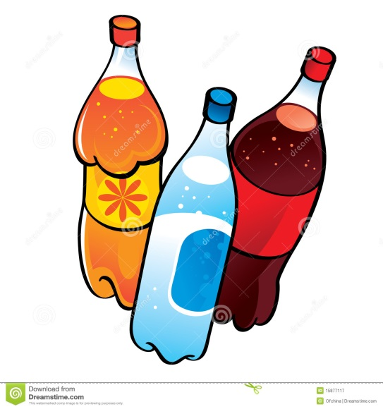
Какова кислотность того, что мы пьем?
Измерение pH популярных напитков
^{Цель}
Цель данной работы - сравнить значение pH алкогольных и газированных напитков, сформулировать гипотезу и проверить ее с помощью датчика pH Labdisc.

Slide 3
Какова кислотность того, что мы пьем?
Измерение pH популярных напитков
^{Введение и теория}
Цель введения - сконцентрировать внимание учащихся на теме урока путем освежения приобретенных знаний и постановки вопросов, стимулирующих исследовательскую деятельность. Даются ключевые концепции теории, которая используется учащимися в данном уроке.
^{Введение}
Доводилось ли вам ощущать жжение в верхней части желудка после обильной еды или употребления определенных продуктов и напитков? Это может происходить даже в случае здоровой пищи, например зелени или лимонного сока. Такое ощущение называется изжогой. Изжога вызывается чрезмерным потреблением определенных веществ, способных изменять нормальную кислотность в желудке. Знаете ли вы, что означает термин "кислотность"? В ходе данного занятия мы предлагаем вам узнать истинное значение этого слова и измерить кислотность нескольких популярных напитков.
Какие популярные напитки люди регулярно употребляют? Постарайтесь
упорядочить их по степени кислотности.

Slide 4
Какова кислотность того, что мы пьем?
Измерение pH популярных напитков
^{Введение и теория}
Встречали ли вы термин “pH”? К чему он относится?
Проведите со своим классом эксперимент, который позволит ответить на следующий вопрос:
Какова кислотность популярных напитков?

Slide 5
Какова кислотность того, что мы пьем?
Измерение pH популярных напитков
^{Введение и теория}
^{Теория}
Говоря о кислотах и щелочах, мы имеем в виду количество водорода в растворе. Кислота повышает концентрацию водорода, а щелочь - понижает. Чтобы узнать, является ли вещество кислотой или щелочью, мы измерим показатель pH (потенциал водорода) с помощью зонда и регистратора pH. pH измеряется по шкале от 1 до 14. Чем выше pH, тем более щелочным является раствор. 1 - максимальная кислотность, 14 - максимальная щелочность. Значение pH = 7 считается нейтральным. Если оно ниже, то среда кислая, если выше - щелочная. В желудке человека pH = 1 (максимальная кислотность). pH вина - 3.5, крови - 7.35, морской воды - 8.5 и т. д.

Slide 6
Какова кислотность того, что мы пьем?
Измерение pH популярных напитков
^{Введение и теория}
Каждый раствор, в организме человека или вне его, можно отнести к кислому, щелочному или нейтральному. Это означает, что кровь, желудочный сок, вино, кофе и т. д. имеют конкретное значение pH.
В идеале, в нашем организме кислотность должна находиться в пределах от 7.35 до 7.45, что означает небольшую щелочность.
кислота
щелоч
Нужно поддерживать в организме определенный кислотно-щелочной баланс, так как многие важные метаболические реакции могут протекать только при конкретном уровне кислотности или щелочности. Небольшое изменение pH раствора может повлиять на скорость важных химических реакций, от которых зависит метаболизм, что поставит под угрозу протекание естественных процессов в организме.

Slide 7
Какова кислотность того, что мы пьем?
Измерение pH популярных напитков
^{Введение и теория}
Например, во время физической активности кислотность мышц повышается вследствие выработки молочной кислоты. Это вызывает боли и уменьшает произвольное сокращение мышц.
Теперь учащихся приглашают выдвинуть гипотезу, которая должна быть проверена экспериментально.
Как вы думаете, отличаются ли pH газированного напитка и алкогольного напитка?
Какой из них может быть более кислым, а какой - щелочным?

Slide 8
Какова кислотность того, что мы пьем?
Измерение pH популярных напитков
^{Описание работы}
В ходе последующей работы учащиеся измерят pH разных газированных и алкогольных напитков с помощью датчика pH Labdisc. Затем результаты будут ранжированы по возрастанию pH. В заключение, учащиеся должны соотнести чрезмерное потребление кислых субстанций с физическими ощущениями человека.

Slide 9
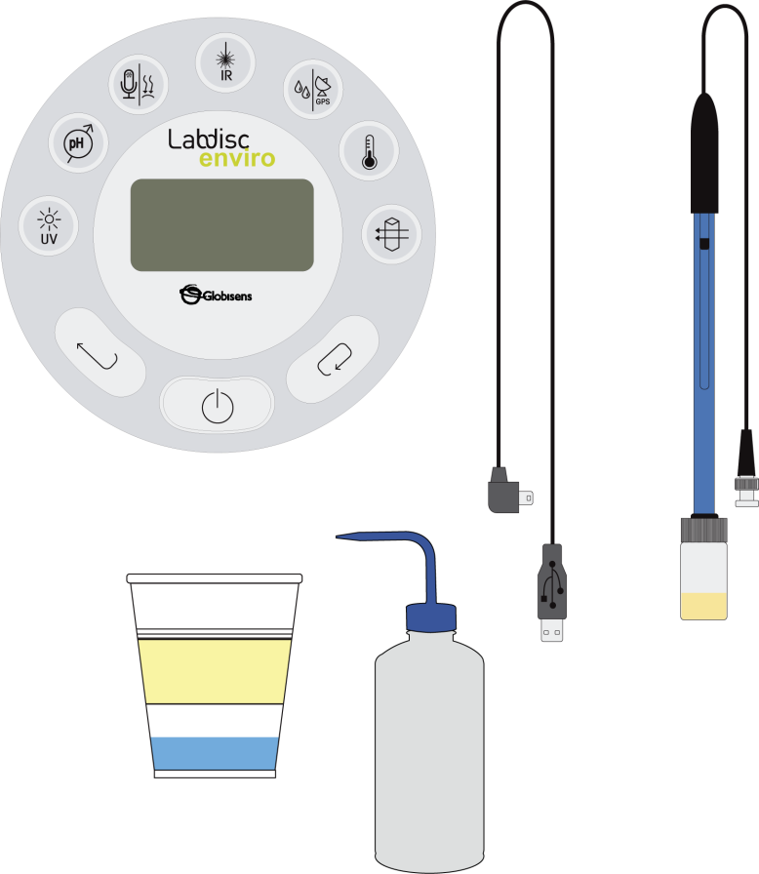
Какова кислотность того, что мы пьем?
Измерение pH популярных напитков
Labdisc
^{Ресурсы и материалы}
Соединительный кабель USB
Датчик pH
Лента для маркировки стаканов
Бутылка для промывки
6
Водопроводная вода
7
Лабораторный или иной стакан
8
Лимон
9
Напитки типа Cola

Slide 10
Какова кислотность того, что мы пьем?
Измерение pH популярных напитков
^{Использование Labdisc}
^{a. Использование Labdisc}
Для сбора показаний измерений с помощью датчика pH Labdisc, необходимо сделать следующие настройки:
Включите Labdisc нажатием
Нажмите и выберите "УСТАНОВКА", нажав
Теперь выберите опцию "ЗАДАТЬ ДАТЧИКИ" с помощью
Выберите только датчик pH и нажмите
После этого вы вернетесь к настройкам, нажмите
Выберите "10/с" с помощью , затем нажмите
Нажмите и выберите "КОЛИЧЕСТВО ЗАМЕРОВ" с помощью
Выберите "10000" с помощью , затем нажмите

Slide 11
Какова кислотность того, что мы пьем?
Измерение pH популярных напитков
^{Использование Labdisc}
Чтобы вернуться к измерениям, нажмите три раза.
Откройте программу GlobiLab и подключите Labdisc к компьютеру с помощью кабеля USB или через Bluetooth-соединение. Затем нажмите в программе или кнопку , чтобы начать измерения.
После завершения измерений, остановите Labdisc, нажав (увидите указание "Нажмите кнопку ПРОКРУТКА, чтобы ОСТАНОВИТЬ") и нажмите

Slide 12
Какова кислотность того, что мы пьем?
Измерение pH популярных напитков
^{Использование Labdisc}
^{b. Уход и очистка датчика}
Датчик pH очень нежный и требует определенного ухода. Учтите, что:
После каждого замера зонд pH необходимо промывать дистиллированной водой. Всегда держите под рукой бутылку для промывки и дистиллированную воду. Вместо бутылки для промывки можно использовать шприц объемом не менее 10 мл, чтобы хорошо очистить датчик.
После каждой промывки датчика его необходимо просушить промокательной бумагой, не касаясь прозрачного шарика на конце.

Slide 13
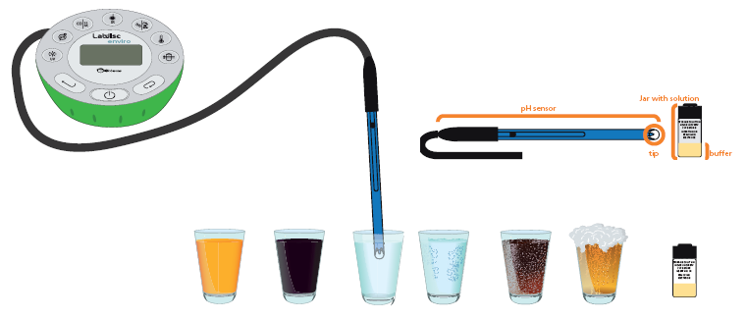
Какова кислотность того, что мы пьем?
Измерение pH популярных напитков
^{Использование Labdisc}
Когда датчик не используется, он должен находиться в банке с буферным раствором. Убедитесь, что датчик чистый и сухой, прежде чем вставлять его в раствор (см. п.п. 1 и 2).

Slide 14
Какова кислотность того, что мы пьем?
Измерение pH популярных напитков
^{Эксперимент}
Следующие шаги поясняют, как проводить эксперимент:
Возьмите 3 пластиковых стакана и напишите на них название вещества, которое будете анализировать (напр. Coca Cola).
Налейте в стакан около 50 мл напитка (чтобы можно было полностью погрузить конец датчика в раствор).
Чтобы начать измерение, вытащите электрод из буфера и промойте его обильным количеством дистиллированной воды. Высушите его промокательной бумагой.
Измерьте pH разных веществ в стаканах в следующей последовательности: вода, лимонный сок, вода (для промывки электрода), Coca Cola.
Для сбора показаний погружайте электрод в образец, не касаясь стенок пластикового стакана.

Slide 15
Какова кислотность того, что мы пьем?
Измерение pH популярных напитков
^{Эксперимент}
Нажмите кнопку на Labdisc.
Наблюдайте, как изменяется pH на экране Labdisc.
Дождитесь, пока измеряемое значение pH стабилизируется. Зафиксируйте показание, когда первая десятичная цифра на экране будет колебаться в пределах +/- 1.
Перемещайте электрод pH между тремя сосудами: вода, лимонный сок, вода и Coca Cola.
После завершения измерений выключите Labdisc.
Не забудьте промыть электрод обильным количеством водопроводной воды в конце измерения, тщательно сполоснув кончик электрода.
По завершении не забудьте поместить датчик обратно в буферный раствор.

Slide 16
Какова кислотность того, что мы пьем?
Измерение pH популярных напитков
^{Результаты и анализ}
Следующие шаги поясняют, как анализировать результаты эксперимента:
Посмотрите на график на экране.
Нажмите кнопку , чтобы добавить на график примечания и картинки, конкретизирующие ваши наблюдения.
Нажмите для выбора на графике точек данных и отбора одной характерной точки для каждого раствора (характерной считается точка, полученная после
стабилизации показаний).
Закрепить маркер можно на каждом из трех уровней pH. Нажатие правой кнопкой мышки на текстовом поле маркера позволяет закрепить его в качестве метки на графике.

Slide 17
Какова кислотность того, что мы пьем?
Измерение pH популярных напитков
^{Результаты и анализ}
Как эти результаты соотносятся с вашей начальной гипотезой? Поясните.
Какое из проанализированных веществ оказалось наиболее кислым?
Какое оказалось наиболее щелочным?
Определите положение каждого из веществ на шкале pH из теоретического блока, исходя из полученных данных.

Slide 18
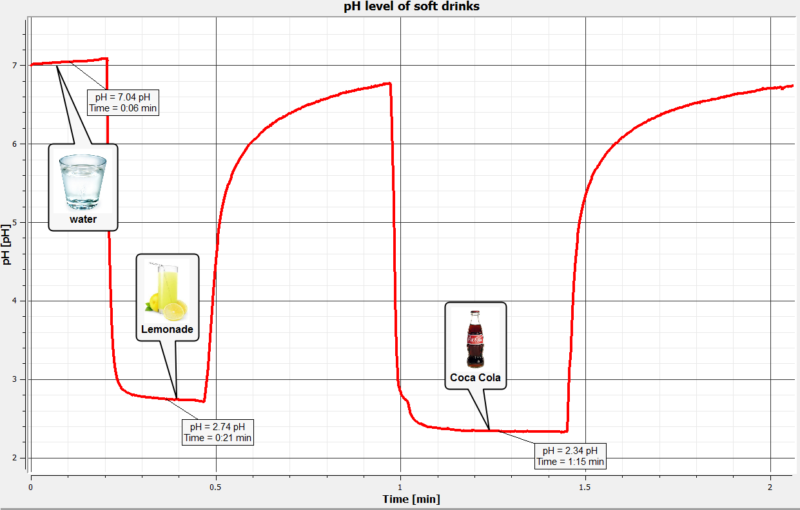
Какова кислотность того, что мы пьем?
Измерение pH популярных напитков
^{Результаты и анализ}
Учащиеся должны получить график, аналогичный приведенному ниже:

Slide 19
Какова кислотность того, что мы пьем?
Измерение pH популярных напитков
^{Выводы}
Ниже приведены несколько вопросов и ответов, которые должны развить учащиеся, чтобы сделать выводы.
Какова концентрация протонов (водорода) Coca Cola по сравнению с дистиллированным напитком?
Учащиеся должны сказать, что концентрация протонов Coca Cola выше, чем в дистиллированном напитке, так как значение pH ниже (т. е. кислотность выше).
Учащиеся должны прийти к следующим выводам:
Учащиеся больше узнают о газированных напитках и поймут, что, несмотря на сладкий вкус, такие напитки более кислые, чем вода или даже лимонный сок. Самым кислым напитком оказывается Coca Cola, что означает, что концентрация водорода в ней выше, чем в других исследованных веществах.

Slide 20
Какова кислотность того, что мы пьем?
Измерение pH популярных напитков
^{Дальнейшее применение}
Цель данного раздела - чтобы учащиеся могли экстраполировать полученные на данном занятии знания путем применения их в различных контекстах и ситуациях. Кроме того, он предназначен, чтобы учащиеся задавали вопросы и представляли возможные объяснения явлений, которые наблюдают в ходе эксперимента.
Дальнейшие вопросы:
Следующие вещества расположены на графике в соответствии с их pH.
Желудочный Сок
Уксус
Кровь
Морская Вода
Зубная Паста
Аммиак
Кровь
Уксус
Морская
Вода
Зубная
Паста
Аммиак

Slide 21
Какова кислотность того, что мы пьем?
Измерение pH популярных напитков
^{Дальнейшее применение}
Объясните симптомы, которые появляются у нас, когда желудочный сок становится более кислым или щелочным.
Учащиеся должны установить негативное влияние резкого изменения pH в желудке, учитывая, что обычное значение находится в пределах 1.0 – 2.0. Учащиеся должны понимать, что резкое снижение этого значения может вызвать изжогу, а резкое повышение - ощущение тяжести в желудке.
Как чрезмерное потребление кислых веществ влияет на зубы?
Учащиеся должны установить, что чрезмерное потребление кислых напитков вызывает эрозию зубной эмали. Это означает, что вследствие такой кислотной атаки мы теряем зубную эмаль (твердое защитное покрытие зубов). Иногда эмаль изнашивается, обнажая дентин. В тяжелых случаях, эрозия может доходить даже до нерва. Это может привести к разрушению зуба, его ослаблению и деминерализации, что повышает чувствительность зубов.

